Slide 1

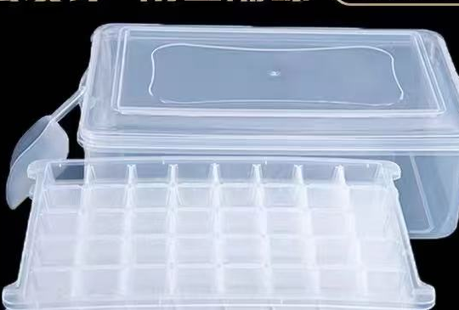

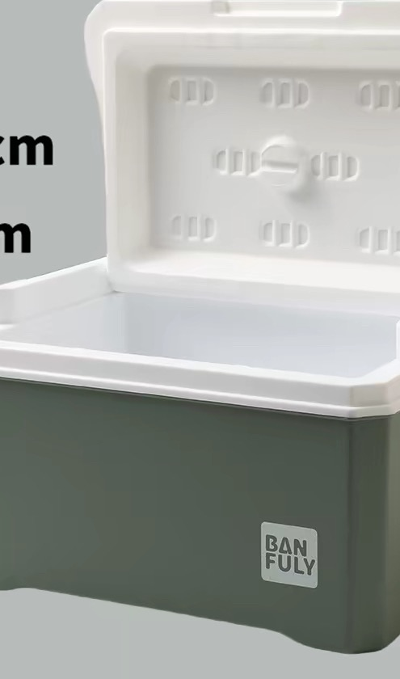
户用综合能源：光伏 + 制冰蓄冷 + 蒸发/空调/冰箱
01 / 27
单间卧室（15㎡ · 1 人 1 台）落地方案 · 白天 5h 光伏制冰 · 夜间 4h 冰风联合供冷 · 体感降温路线
光伏组件 1,290W
天合 645W × 2 · 日发 4.69 kWh
制冰机 48kg/24h
400W · 白天 10h 制冰 ≥ 19.4 kg
冷量链路（实物选型）
夜间冷量平衡（19,220 kJ / 晚）
白天 5h · 1.94 kWh
冰格盒
160 格 + 7.5L 储冰
冰柜 50kg/24h
430W · 白天 1h 制冰 ≥ 2kg
9.7 kg 冰/晚
MPPT + 逆变器
60A 控制器 · 1,500W 纯正弦
覆盖制冰机压缩机
蓝冰冰晶盒
高分子冷凝胶 · 循环 5~10 年
EPS 保温箱 6L
储冰周转 12~24h
电网（备用）
市电互补充电器 24V/10A（选配）
多台扩展核算（同工况）
储能 1/2 kWh
25.6V/50Ah 磷酸铁锂 · 约 6 晚续航
台数 | 用冰量 | 日均能耗 | 制冰机 | 组件下限
1 → 4 台 | 9.7 → 38.7 kg/晚 | 2.1 → 8.4 kWh | 1 → 4 台 | 625 → 2,500 W
蒸发式冷风扇 210W
美的 ACA10TFC · 夜间 4h
出风 28.2℃ · 体感降温
冰块补足冷量 3,844 kJ ÷ 每公斤有效冷量 397 kJ（潜热 334 + 显热 63）＝ 9.68 kg/晚，即 2.42 kg/h；蒸发水箱需求 6.3 L ＞ 机带 4.7 L，需中途补水或外接 10L 水箱。
夜间 0.85 kWh（210W × 4h）
电力流
冷量流
虚线框＝冷量链路 · 制冰白天由光伏直供，风扇夜间由储能供电
核心维度与建议测算模型 设计工况：干球 39℃ · 湿度 35% · 湿球 25.5℃ · 典型制冷日 · 估算值均待实验台标定
测算维度 | 融冰速度 | 出冰 / 出冷时长 | 蓄能时长 | 放冷端温度 / 流量
建议测算模型 | 冰量 × 397 kJ/kg ÷ 放冷功率 | 蓄冰量 ÷ 小时用冰量 | 储能 1Wh ÷ 0.17 kWh/晚 | 干球 −（干球−湿球）× 80%
当前估算（口径） | 2.42 kg/h（夜间 4h 均摊） | 4 h（9.7 kg ÷ 2.42 kg/h） | ≈ 6 晚（风扇侧续航） 单天循环 | 出风 28.2℃ · 风量待标定
验证方式 | 实验台称重计时 | 实验台标定 | 充放电实测 | 风洞 ＋ 温湿度计
数据来源：光伏冰风扇容量设计计算书（0808 口径）

Slide 2
冰水制冷系统（30㎡）：全屋扩展架构与成本拆解
02 / 27
在单间标准包上加装 30㎡ 扩展包 · 水罐蓄冷 + 盘管换热 + 水泵循环 · 核心件约 ¥1,800~3,100
光伏 + 制冰机
标准包沿用 · 白天 5h 制冰
30㎡ 扩展包成本拆解
核算结果与配置校核
部件 | 规格 | 参考价
保温储冷水罐 | 1.5 吨 | 约 ¥1,300
微型水泵 | 流量 2.0~2.5m³/h | 约 ¥500~1,500
风机盘管 | 1.2㎡ 铝管/铜管 | 约 ¥100~200
核心件合计 | 不含安装与管路辅材 | ¥1,800~3,100
用冰量
9.68 kg/(人·晚) · 0.65 kg/(㎡·晚)（15㎡）；面积 10~25㎡ 时单平米用冰 0.39~0.97 kg，随面积增大摊薄
冰块 / 冷水
保温储冷水罐 1.5 吨
约 ¥1,300 · 白天蓄冷 · 夜间释冷
能耗
制冰 1.94 kWh/天（0.20 kWh/kg 实际口径）+ 风扇 0.17 kWh/晚 ＝ 系统日均 2.10 kWh；光伏侧需求 2.34 kWh/天
冷水 5~12℃
微型水泵 2.0~2.5m³/h
约 ¥500~1,500 · 夜间循环驱动
回水
单间 → 全屋 两级产品矩阵
光伏校核
理论下限 624W（468W 平均 ÷ 出力系数 0.75），选 2×645W＝1,20W，日发 4.69 kWh，发电裕量约 100% 应对弱光阴天
加压循环
级别 | 场景 | 供冷方式 | 成本
单间标准包 | 15㎡ 卧室 · 1 人 1 台 | 冰风扇（验证中） | ¥5,669
danshi扩展包 | 30㎡ 双屋 | 水罐 + 盘管 + 水泵循环 | +¥1,800 ~3,100
风机盘管 1.2㎡
铝管/铜管 · 约 ¥100~200
储能校核
夜间需求仅 0.19 kWh，配 1.28 kWh（25.6V/50Ah），余量约 6.9 倍；MPPT 按 52A 核算选 60A
70㎡ 全屋送冷 · 夜间 6~8h
全屋冰水方案 = 标准包 + 扩展包，增量成本极低
虚线＝冷量流 · 水罐为全屋场景扩展核心件，标准包结构不变
数据来源：水罐/盘管/水泵为 70㎡ 场景估算口径（水罐按 1~2 吨区间 1,200~1,400 元取中值）· 增量成本仅核心件口径，安装与管路辅材另计

Slide 3
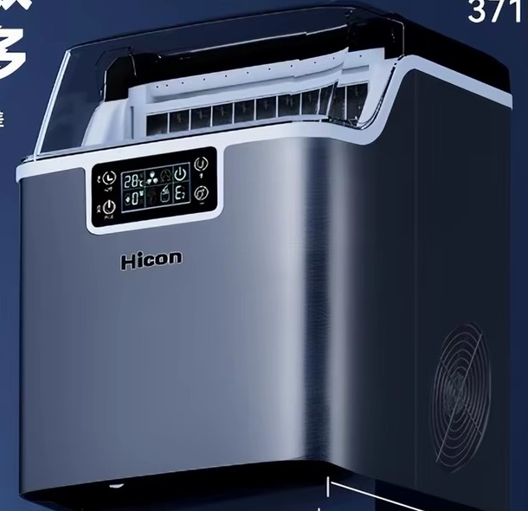
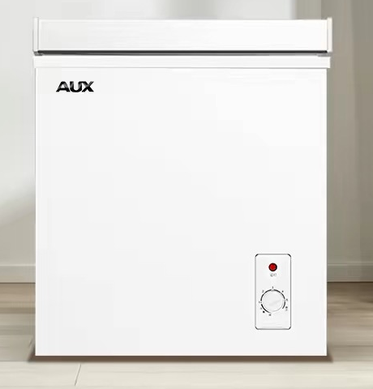
方案设计单：标准 BOM 与落地要点
03 / 27
单套覆盖 1 人 1 台 · 每晚用冰约 9.7 kg · 系统日均能耗约 2.1 kWh · 8 项标准物料 + 4 项选配
产品包 | 物料编号 | 产品描述 | 数量 | 单价(元) | 小计(元)
光伏包 | 6B001452 | 天合 640W 单晶组件（2382×1134mm） | 2 | 250 | 500
制冰包 | ZB048401 | 商用制冰机 48kg/24h · 风冷 400W · 220V | 1 | 1,800 | 1,800
储能包 | ES025601 | 磷酸铁锂 25.6V/50Ah · 1-2kWh | 1 | 1,200 | 1,200
电控包 | NB001501 | 纯正弦波逆变器 24V/1,500W | 1 | 700 | 700
电控包 | MP006001 | MPPT 控制器 12/24V 自适应 · 60A | 1 | 450 | 450
终端包 | FS004201 | 美的 ACA10TFC 蒸发式冷风扇 42W · 375m³/h | 1 | 369 | 369
辅材包 | QB000201 | 双组件安装支架套件（压块、紧固件） | 1 | 300 | 300
辅材包 | XL000201 | 电缆配电套件（4mm² 光伏电缆+断路器+配电箱） | 1 | 350 | 350
合计 |  |  |  |  | 5,669
渠道销售价（取整） |  |  |  |  | 5,700
选配产品
备用冰晶盒/冰盒（4 只轮换） ¥60
外接 10L 补水箱（含浮球阀） ¥90
市电互补充电器 24V/10A ¥260
4G 远程监控模块 ¥180
保温储冷水罐 1.5 吨 约 ¥1,300
按需加装，不改标准包结构；水罐为 70㎡ 全屋场景扩展件
落地要点
补水：机带水箱 4.7L＜夜间需求 6.3L，标配外接 10L 水箱或中途补水
70㎡ 扩展：1.5 吨水罐 + 1.2㎡ 盘管（约 ¥100~200）+ 微型水泵 2.0~2.5m³/h（约 ¥500~1,500），核心件约 ¥1,800~3,100
供应链：对接二三线厂家定制，不用二手设备；开模前明确海外销量预期
售后：由当地空调售后团队承接安装维修，否则产品无法落地
制冰环节候选产品（参考标品）
惠康 HZB-25AFS 家用制冰机
150W · 30kg/24h · 方形冰 · 储冰 1.4kg；功率仅为商用机 38%，但白天 5h 出冰约 6kg＜9.7kg，需延长运行或双机并联
奥克斯 29L 小冰柜
BD/BC-29A128D · 0.43 kWh/24h · 冷冻/冷藏可调；冰柜 + 冰格冻冰路线，冻冰产量待实验台标定
价格来源：组件为渠道价格库（≤50pcs 档）；其余为 2026 年公开市场同级产品区间中值（阿里、苏宁等渠道）；水罐/盘管/水泵为曾义 70㎡ 场景估算口径

Slide 4
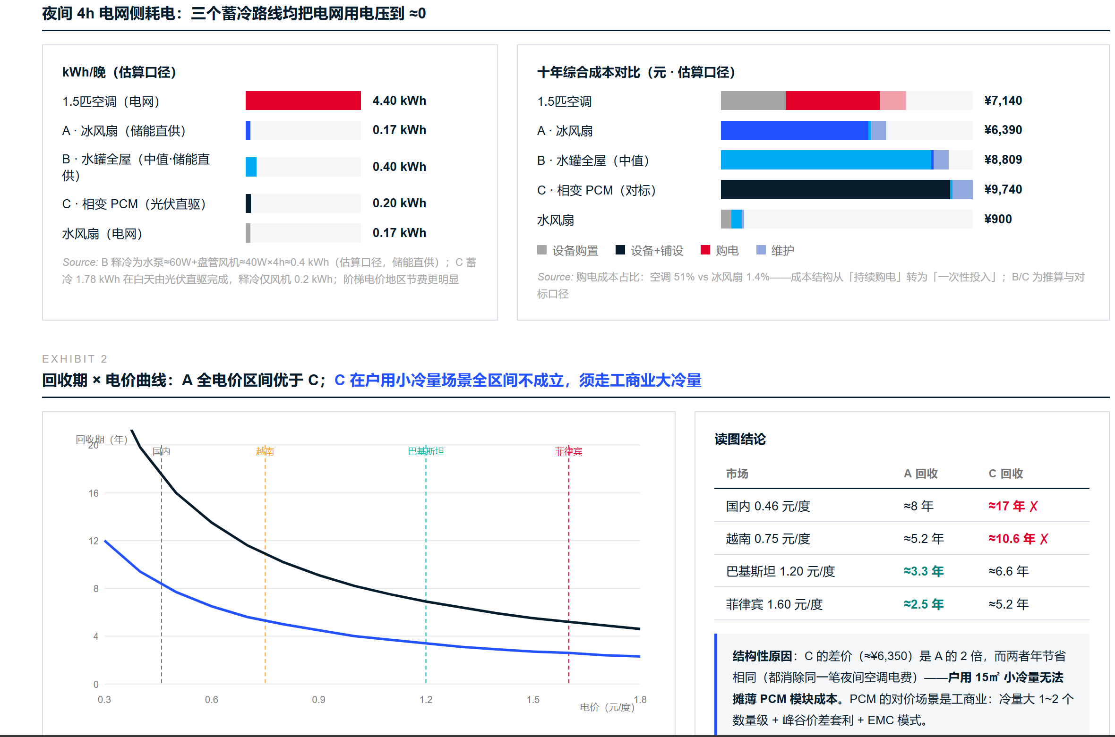

Slide 5
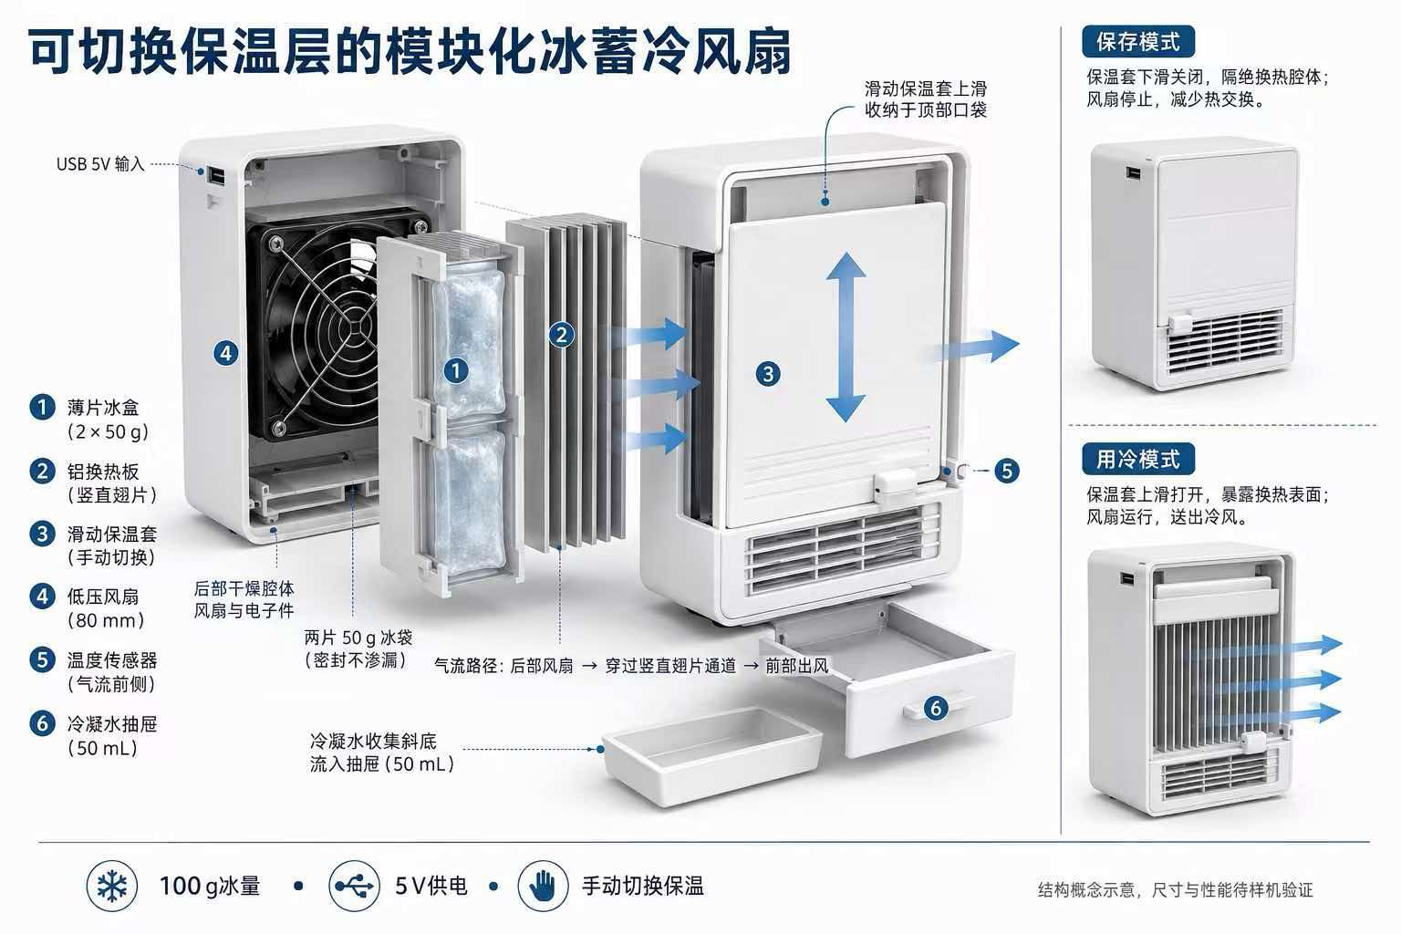

Slide 6
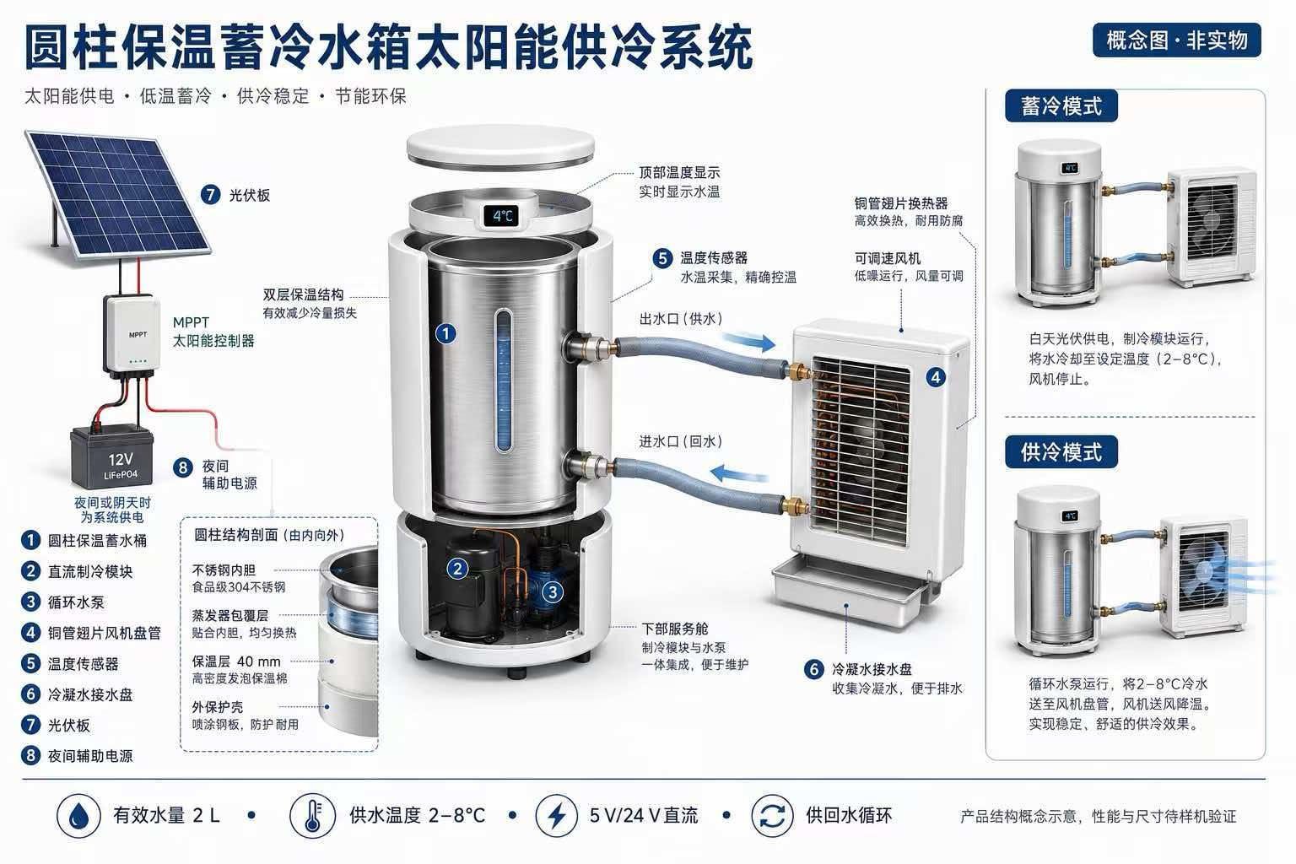

Slide 7
冰蓄冷选型倒排测算：1 台冰桶覆盖 30㎡ 整晚
07 / 27
铭迪口径倒排至金抡户用机型 · 冰桶数量 = S×H×W÷1000÷单桶储冷量 · 对标锁定「加装电池」而非分体空调
测算公式：冰桶数量 = 供冷面积(S) × 供冷时间(H) × 单位冷负荷(W) ÷ 1000 ÷ 单桶储冷量(kWh)
设定工况：30㎡ 双屋 · 整晚供冷 8h · 120 W/㎡ · 越南边际电价 3,500 盾/kWh（≈0.90 元）· 余电机会成本 844.8 盾
MD30PV 冰桶数量 = 30 × 8 × 120 ÷ 1000 ÷ 28 = 1.03 ≈ 1 台（28.8 kWh/晚 满载运行）
传统空调数量 = 30 × 120 ÷ 1000 ÷ 3.5 = 1.03 ≈ 1 台（两间卧室实装 2 × 1.5 匹）
产品 | 数量 | 单价 | 主机金额 | 光伏(外采) | 空调末端 | 管网/配储 | 合计 | 电费/天
冰蓄冷 MD30PV + 光伏直驱 | 1 | 12,620 元/套 | 12,620 | 2,000 | 1,000 | 2,000 +1,200 | ≈19,000 | ≈3.9 元 (余电口径)
传统分体空调 2×1.5 匹 | 2 | 2,500 元/台 | 5,000 | / | 含室内机 | 600 (安装) | ≈5,600 | 8.1 元 (9kWh×0.9)
3.4:1
52%
4.3 年
初始投资比
户用非 1:1——对标应锁定「加装电池」
运行费节省
8.1 − 3.9 = 4.2 元/天 ≈ 49 万盾/月
回收期（仅主机·余电免费）
12,620÷(8.1×365)；全套约 12 年 vs 寿命 20 年+
所以呢：MD30PV（≈4,880 万盾）撞 4,000 万盾约束线，户用主推 MD20PV（≈3,336 万盾）@15㎡；市电制冰比直开空调更贵，光伏直驱是经济性唯一前提
数据来源：冰蓄冷报价 to July（广州金抡，2026-09-11 工厂出货价，不含税/运费/光伏板/泵/乙二醇）· 铭迪冰蓄冷项目测算口径 · 1 元 ≈ 3,870 盾

Slide 8
竞品对齐：电池配储 vs 冰蓄冷——电池管电，冰蓄冷管冷
08 / 27
对标自家三居配储产品线（富雅居/富安居/富康居）· 互补而非互替：冰蓄冷吃掉夜间空调负载，家电仅需小电池兜底
维度 | 电池配储（三居配储路线） | 冰蓄冷 + 小电池（本方案）
储能介质 | 磷酸铁锂 5~40 kWh（存"电"） | 冰/水 19~28 kWh（存"冷"）+ 1.28 kWh 小电池
覆盖负载 | 全屋家电 + 充电桩 | 空调冷负荷为主；家电由小电池/市电兜底
价格锚点 | 富雅居厂商指导价 16.88~39.88 万元 | 标准包 ¥5,669；金抡 MD20PV ¥8,620（光伏外采）
寿命 / 质保 | 电池 6,000 次循环 ≈ 8~10 年，质保 5 年 | 冰桶 10 年+；制冰机质保 12 个月
边际成本 | 每 kWh 容量都是成本，扩容即加钱 | 水介质 ≈ 零成本，扩容就是加水罐
度电 / 购电成本 | 电池容量成本约 800~1,500 元/kWh；夜间放电购电≈0，但 5 年后更换电池再投入 | 大型场景度电成本约 300 元/kWh；光伏直驱购电≈0（纯空调对照：市电 8.1 元/天 ≈ 2,960 元/年）
停电应急 | ✅ 独立支撑全屋关键负载 | ⚠ 仅冷量 + 保底水量，需小电池带水泵/风扇
供应链 / 交付 | 非原装非标流程，采购周期 20 天 | 二三线厂家定制；售后由当地空调团队承接
推荐组合：冰蓄冷（标准包/MD20PV）+ 1.28 kWh 磷酸铁锂 + 光伏 1~2.5 kW —— 冰蓄冷吃掉占家庭用电大头的夜间空调负载（户 B 缺口 450~600 kWh/月），电池从 10 kWh 缩到 1~2 kWh，整套成本比纯电池路线低一个量级
所以呢：越南叙事不是二选一——「冰蓄冷 + 小电池」对「大电池」：电池质保 5 年是软肋，冰桶 20 年+ 是长板，对比口径直接写进销售话术
数据来源：三居配储解决方案（内部培训版，2024）· 冰蓄冷报价 to July（广州金抡，2026-09-11）· 冰蓄冷项目讨论会议纪要（2026-10-10）· 本报告标准 BOM（0808 口径）

Slide 9
整体方案 BOM 拆解：核心单元外采 + 五类模块自行组装
09 / 27
供货边界已确认（2026-10-10 会议）· 供应商仅供核心单元 · 空调末端 / 应急电源 / 光伏配额 / 现场安装自行整合
BOM 模块 | 内容 | 供货归属 | 参考成本
① 冰蓄冷核心单元 | 储冰罐 440L + 压缩机 + 换热盘管 + 制冰循环（储冷 19 kWh，占地约 5㎡） | 供应商提供（金抡 MD20PV） | ¥8,620（约 8,000 元口径）
② 室内空调末端 | 水路风机盘管；越南存量氟利昂机不可复用，仅水路空调可对接 | 自行筹备（另寻供应商） | ¥1,000~1,500
③ 供电配套 | 500W 应急电源 / 1.2~2 kWh 小电池（水泵 5W + 风机盘管） | 自行筹备 | ¥1,200
④ 光伏对接 | 1~2 kW 板组直驱制冰，设计阶段预留板组功率配额 | 自有（天合组件渠道） | ¥1,000~2,000
⑤ 管网辅材 | DN25 不冻液管路 + 防腐乙二醇 + 循环水泵 | 外采（不含在报价内） | ¥1,500~2,000
⑥ 现场安装 | 上门安装调试、售后维修 | 当地空调售后团队承接 | 另计
硬件合计（①~⑤） | 10~50㎡ 小型场景整体方案（自行组装） | — | ≈ ¥13,300~15,300
度电成本与购电：大型场景（100~150㎡）度电成本约 300 元/kWh（常规款 1.7m×3.6m）；10~50㎡ 小型款 440L 约 8,000 元、度电成本待供应商补全。运行购电：光伏直驱 ≈ 0（机会成本 0.22 元/kWh），对照纯空调市电 8.1 元/天 ≈ 2,960 元/年
所以呢：10~50㎡ 小型场景优先级最高——拿到供应商完整参数与连接方式后锁定 BOM，对接空调供应商 + 自有光伏，完成整体产品包整合
数据来源：冰蓄冷项目相关事宜讨论会议纪要（2026-10-10，梁云刚）· 冰蓄冷报价 to July（广州金抡，2026-09-11 工厂出货价，不含税/运费/光伏板/泵/乙二醇）

Slide 10
可采购模块分解：对照概念图 ①~⑧ 逐项锁定货源
10 / 27
供应商仅含 ①②（核心单元 ¥8,620）· 其余通用件全部暖通/五金现货或自有渠道 · 需定制的只有水路末端与光伏配额
编号 | 模块 | 采购规格要点 | 供货归属 | 参考价
①② | 冰蓄冷核心单元 （罐+直流制冷模块） | 440L · 储冷 19kWh · 304 内胆 · 40mm 发泡保温 | 供应商（金抡） | ¥8,620
③ | 循环水泵 | 流量 2~2.5 m³/h · 水阻 45kPa | 外采 | ¥500~1,000
④ | 风机盘管末端 | 铜管翅片 1.2㎡ · 调速风机 · 仅水路空调可对接 | 另寻供应商 | ¥1,000~1,500
⑤⑥⑨ | 电控与小件 | 温度传感器 · 冷凝水接水盘 · MPPT 60A | 外采 | ¥550~900
⑦ | 光伏板组 | 天合 625W×2 · 1~2kW 配额 · 含支架电缆 | 自有渠道 | ¥1,000~2,000
⑧ | 夜间辅助电源 | LiFePO4 500W / 1.2~2 kWh（水泵+风机） | 自行筹备 | ¥1,200
⑩ | 不冻液管路 | DN25 管路 + 防腐乙二醇（报价不含） | 外采 | ¥500~800
— | 现场安装 | 上门安装调试、售后维修 | 当地空调售后 | 另计
对照第 6 页概念图编号 ①~⑧（概念图·非实物，性能与尺寸待样机验证）
概念图规格：供水温度 2~8℃ · 5V/24V 直流 · 供回水循环
双模式：白天蓄冷（制冷至 2~8℃）· 夜间供冷（泵送盘管送风）
采购汇总：核心单元 ¥8,620（①②，到货即锁死约六成成本）+ 外采/自筹备 ③~⑩ ≈ ¥4,750~7,400 → 整机硬件 ≈ ¥13,400~16,000（与第 9 页五模块口径 ¥13,300~15,300 互洽，差异为小件拆分）
所以呢：③~⑩ 全是暖通/五金现货，真正要定制的是水路末端选型与光伏配额设计——这两项直接决定产品包整合节奏
数据来源：本报告第 6 页概念图（编号 ①~⑧）· 冰蓄冷报价 to July（金抡，2026-09-11）· 冰蓄冷项目讨论会议纪要（2026-10-10）

Slide 11
核心成本拆解：散件自装硬成本仅为整机 1/3
11 / 27
同步比对「改造户用水空调」散件路线 · 核心单元 = 压缩机+换热水罐+外壳+电控 · 末端/水泵/微逆/光伏为两条路线公共件
模块 | 规格要点 | 散件自装参考价 | 整机外采口径（金抡 MD20PV）
压缩机 | 1.5 匹品牌变频（美芝/凌达/松下）· R32/R410A | ¥400~700 | 含于整机
换热水罐 | 304 不锈钢 400~440L · 40mm 发泡保温 · 内置换热盘管 | ¥800~1,500 | 含于整机
外壳 / 机架 | 钣金喷涂外壳 + 底座服务舱（制冷模块与水泵一体集成） | ¥200~400 | 含于整机
电控小件 | 温度传感器 · 控制器 · 冷凝水接水盘 | ¥250~400 | 含于整机
核心单元小计 | 散件硬成本 vs 整机 ¥8,620 → 溢价 2.9~5.2× | ≈ ¥1,650~3,000 | ¥8,620
风机盘管末端 | 铜管翅片 1.2㎡ · 调速风机 · 仅水路空调可对接 | ¥200~400 | 不含（另购）
水泵 | 循环泵 2~2.5 m³/h · 水阻 45kPa | ¥300~800 | 不含（另购）
微逆 / 电控 | 600~800W 微逆（AC 路线）或 MPPT+离网逆变（直流路线） | ¥450~800 | 不含（另购）
光伏板 | 天合 625W×2 · 1~2kW 配额 · 含支架电缆 | ¥500（自有渠道） | 不含（自有）
管路辅材 | DN25 不冻液管路 + 防腐乙二醇 | ¥400~700 | 不含（另购）
整系统合计 | 公共件两条路线相同，切换路线不改系统架构 | ≈ ¥3,500~6,200 (+ 装配测试另计) | ≈ ¥10,500~11,800
所以呢：整机溢价买的是集成设计 + 12 个月质保 + 即插即用——MVP 期（5~10 户）外采整机抢时间；放量期切散件自装/二三线厂定制，开模前明确海外销量预期
数据来源：淘宝/1688 现货询价（2026-10，压缩机/保温水箱/风机盘管口径）· 冰蓄冷报价 to July（金抡，2026-09-11）· 本报告第 3 页 BOM · 散件价为估算口径，待批量询价核实

Slide 12
储冷设备越南市场调研：水罐只有渠道可用，制冰需要BOM拆解
12 / 27
核心判断：「盘管隔离 + 闭式回路 + 罐体保温」为唯一可行路径，成本增量不足一成（+9~13%），政策红利与竞争空白同时成立
调研方法：6 维并行调研（卫生/供水/水力/市场/政策/竞争）· 120+ 次中越英三语独立搜索交叉验证 · 2026-09 一线户用样本实证 · 冲突裁定机制逐条下判
1
直冷生活水路线不成立
罐内水 90%+ 用于洗浴洗衣冲厕且「烧开做饭」入口途径不可排除；浮球阀全混流 + 底部出水，充冷后 24h 约 20~30% 冷量被稀释——卫生与水力两条独立证据链同向否决
2
唯一可行路径：盘管隔离 + 闭式回路 + 罐体保温（三必需项）
裸不锈钢罐暴晒下水温达 35~45℃，保温从可选升级为必需；1000L 罐喷 PU 改造约 190~250 万盾（490~650 元），供应链成熟
3
首选市场：北部大城市 3~5 层自建排屋「增压型」用户
水罐是增压+应急双属性水路中枢，只「借冷量」不「占罐子」；两张门票：保底应急水量 ≥500L + 停水联动停机；SAM 约 200~450 万户
4
政策主动奖励：光伏自用价值 ≈ 卖电的 3.6 倍
余电上网仅 844.8 越盾/kWh vs 零售边际档含税 3,240~3,737；电价三年累涨 17%；蓄冷式空调在越南竞争空白
5
首批客户：已装光伏但夜间仍在买电的存量户
一线样本：户 B 装光伏后仍月交 150~200 万盾（≈夜间 450~600kWh）；越南约 10.3 万套存量屋顶光伏中，「白天余电、夜间买高价电」家庭即目标客群
所以呢：直冷捷径已死、正道增量不足一成——水龄 3~10 天 · SAM 200~450 万户 · 热季月省 93~108 万盾/台
数据来源：越南家庭水罐蓄冷市场调研洞察与可行性分析报告（麦肯锡版，2026-09）· 汇率口径 1 元 ≈ 3,870 越南盾

Slide 13
越南调研一页览：盘管正道 × 3.6× 溢价 × 落地三步
13 / 27
冲突裁定收敛三档路线 · 首批客户藏在 10.3 万套存量光伏户 · 谁先完成 5~10 户实测闭环，谁拿到市场定价权
① 冲突裁定：收敛三档路线
② 政策与画像：自用溢价 3.6×
③ 落地三步：顺序不可颠倒
· 四组矛盾无一构成事实冲突；C1 否决直冷（水力+卫生双证据链）→ 盘管隔离+闭式回路
· C4 保温升为必需：裸罐暴晒 35~45℃，制冷装机上调 20~40%
· 成本增量 +9~13%：单户 21,500~39,000 → 23,500~44,000 元，仍低于电池路线价格带
· A 原罐改造（借冷量不动水，首期主力）
· B 新罐退路（不动罐加新罐，+3,000~8,000 元）
· C 农村探针（井水直充免盘管，12~18h 内取冷）
· 余电上网 844.8 盾 vs 零售边际档 3,240~3,737 盾 → 自用价值 ≈ 卖电 3.6 倍
· 电价三年累涨 17%，每 3 个月可调价；单台空调月省 93~108 万盾
· 增量成本约束 3,000~4,000 万盾，才对竞品 3~5 年回收期有竞争力
· 首批客户 = 已装光伏但夜间仍买高价电的存量户（10.3 万套屋顶光伏中筛选）
· 户 B 原型：装光伏后仍月交 150~200 万盾 ≈ 夜间 450~600 kWh/月，与 1.5~2 吨罐蓄冷量级吻合
· 真正竞品 = 加装电池：水介质边际成本为零、寿命 20 年+
· 第一步 · MVP 试点（0~6 月）：河内周边 5~10 户Ⅰ档家庭路线 A 改造，实测罐体散热/充冷效率/用水置换三条曲线——不实测不扩产
· 第二步 · 渠道双轨（6~18 月）：旧罐改造走水电工渠道上门施工；新罐预制走大新/Sơn Hà 约 3 万零售网点
· 第三步 · EMC 零首付（12 月起）：从节省电费中分成回收，与电价季度可调机制天然咬合
· 常州冰块实验 = MVP 前段验证已完成：约 10kg 冰 ≈ 300~560W 等效制冷、体感改善 1.3~2.3℃、附带除湿
· 下一步：越南现场实测三条曲线，校准冷损/成本/ROI 后进入规模化投资决策
3句结论：
- 冰能降温，选好适合冰量-8kg 12kg 两个量级（对应）——需要评估
- 冰蓄冷-水箱 是两部分，冰蓄冷——储冰为（换热水箱-内含铜管/铝管）
- 渠道复用——水箱、冰箱、空调 都有当地渠道、能与户用光储产品包互补
所以呢：胜负手不在技术——用 MVP 实测把「水罐=保命资产」转化为「保底水量+停水联动」的合同信任；首期资源全压路线 A
数据来源：越南家庭水罐蓄冷市场调研报告（2026-09）表 8/9/10、第 5/6/9 章 · 本报告实验页（常州，2025-09）· 1 元 ≈ 3,870 盾

Slide 14
产品策略｜按“月用电量”选型，推荐产品包组合
前期试点只定容量档位、不绑定品牌；产品包A–D为Pilot起点；天合产品12月底完成验证后中后期导入，春节前按运行数据定型
SKU | 适配用户（月用电） | 推荐产品包 | 逆变器档位 | 电池档位 | 光伏参考-浮动4块 | 容配比 | 安装面积 2.7㎡/块 | Pilot要验证
S 入门 | 300–500度 | 入门包 A | 8kW 单相 | 5 kWh | 约6.4-9kWp （10~14）×640W | 0.80-1.12 | 27~38㎡ | 小户型5kWh备电是否够用
M 主力 | 500–900度 | 商铺包 B | 10kW 三相 | 10 kWh | 约11.52 kWp （14~18）×640W | 0.90~1.15 | 37.8~48.6㎡ | 销量占比、自用率
L 高用电 | 900–1,500度 | 工商包 C | 15kW 三相 | 16 kWh | 约14.08~16.64 kWp （22-26×640W） | 0.94~1.11 | 59~70㎡ | 夜间负荷覆盖率
XL 高配/商户 | ≥1,500度或 纯家庭夜间 | 高配包 D | 15kW 三相 | 32 kWh（2×16并联） | 约14.08~16.64kWp （22-26×640W） | 0.94~1.11 | 59~70㎡ | 耗能工艺/商铺作坊场景
E 入门品类 | <300度 | KA专供 （中后期） | 800W/2kW 微逆 | 无 | 阳台2/4块组件（1.28kW/2.56kW） | 1.6/1.28 | 5–10㎡ | 不上网
F 入门品类 | <300度 | KA专供 （中后期） | 分体式/储逆一体机 | 可选 2 kWh/4kWh | 阳台2/4块组件（1.28kW/2.56kW） | 1.6/1.28 | 5–10㎡ | 不上网
统一选型规则
统一硬件架构
BOS白名单
以12个月电费单+白天/夜间负荷推算PV与储能
48V低压电池平台；全部混合逆变器，未配储客户可后装，三相低压逆变器+低压电池
TP按SKU发布支架、SPD、接地、线缆、电表的品牌/规格白名单；Dealer本地自采，验收时核对
来源：越南户储产品容量包规格表V4.0锚定配置矩阵（会议1/2/3）；技术组（夜间负荷）；8站数据；普粤（8/10/12kW主力）；Tân Á询价；D级 ；容配比 1.15-12
TrinaPower Vietnam｜越南户用光储商业模式、战略规划与行动方案｜管理层决策稿 2026-09-29
20

Slide 15





综合能源方案对比｜按屋顶面积倒排
从面积上限 → 光伏容量 → 逆变/储能 → 日发电 → 可带动负载 → 备电时长，逐层校核产品包
综合能源 = 光伏发电 + 储能备电 + 混合逆变 + 智能管理 ｜按㎡倒排可落地容量
59–70㎡
59–70㎡
37.8–48.6㎡
27–38㎡
5–10㎡
ROOF AREA
ROOF AREA
ROOF AREA
ROOF AREA
ROOF AREA
XL 高配包 D
L 工商包 C
M 商铺包 B
S 入门包 A
E 入门品类
光伏
光伏
光伏
光伏
光伏
14.08–16.64 kWp
14.08–16.64 kWp
约11.52 kWp
约6.4–9 kWp
1.28 / 2.56 kWp
22–26块×640W
22–26块×640W
14–18块×640W
10–14块×640W
阳台2/4块组件
逆变
逆变
逆变
逆变
逆变
15kW 三相｜混合
15kW 三相｜混合
10kW 三相｜混合
8kW 单相｜混合
800W/2kW 微逆
储能
储能
储能
储能
储能
32kWh
16kWh
10kWh
5kWh
2kWh（选配）
2×16并联｜约28.8kWh可用
单电池｜约14.4kWh可用
标准备电｜约9kWh可用
入门备电｜约4.5kWh可用
可选｜约1.8kWh可用
日发电
日发电
日发电
日发电
日发电
49–75 kWh/日
49–75 kWh/日
40–52 kWh/日
22–41 kWh/日
4.5–11.5 kWh/日
3.5–4.5h等效日照
3.5–4.5h等效日照
3.5–4.5h等效日照
3.5–4.5h等效日照
3.5–4.5h等效日照
可带动
可带动
可带动
可带动
可带动
1–2台
1台
4–6台
1台
1台
3–5台
1台
1台
2–4台
短时
1台
1–2台
—
—
1台
备电时长
备电时长
备电时长
备电时长
备电时长
空调12–20h｜冰箱24h
空调6–10h｜冰箱24h
空调4–6h｜冰箱16–24h
风扇6–8h｜冰箱8–12h
风扇2–3h｜照明6–10h
照明/风扇24h
照明/风扇16–24h
照明/风扇10–16h
照明/WiFi 8–12h
WiFi 6–10h
适配
适配
适配
适配
适配
≥1,500度/月
900–1,500度/月
500–900度/月
300–500度/月
<300度/月
纯家庭夜间 / 商户
高用电家庭 / 小工商
成长型家庭 / 商铺
小户型 / 入门用户
阳台 / KA专供
全天舒适与经营保障
高负载家庭与小工商
销量主力与均衡配置
小户型基础保障
低门槛普及入口
倒排口径：按面积上限排序；日发电按3.5–4.5h等效日照、可用电量按90%DoD估算；备电时长按空调900W/冰箱150W/风扇75W典型负载测算
21
来源：越南户储产品容量包规格表V4.0锚定配置矩阵；安装面积按2.7㎡/块测算

Slide 16
常州实验台-冰块室内降温实验：实测平台与方案
14 / 27
常州 · 宿舍单间（两张床+小卫生间）· 空调升温至约30℃后停机 · 温湿度自动记录 5s/10s 采样 · 室外 22.4~23.9℃
实验目的
组别 | 冰块质量 | 记录时长 | 初始室温 | 结束室温 | 总温降
对照组（自然降温） | 0 | 2.21 h | 29.4 ℃ | 27.9 ℃ | 1.5 ℃
实验组 A | 9.815 kg | 2.17 h | 29.8 ℃ | 27.3 ℃ | 2.5 ℃
实验组 B | 12.7 kg | 5.00 h | 29.3 ℃ | 27.1 ℃ | 2.2 ℃
验证「冰蓄冷」思路在小体量居住空间的降温可行性：
小冰柜（约100W）将 1.5L 桶装水冻实成冰瓶，置于室内自然融化吸热，与无冰自然降温工况对照。
模拟场景：
越南/巴基斯坦等无空调小卧室。
数据与手写台账交叉校核一致；全量数据已归档（CSV，共 4915 条）
实验方法
关键结论速览
① 空调将室温升至 29.3~29.8℃ 后停机
② 放入冰瓶（实验组）/ 不放（对照组）
③ 自动记录仪连续采集温湿度
④ 三组实验分日进行，数据完整无缺失
样本量：1575 / 1549 / 1791 条
■ 前 1~2h 降温速率提升约 60%（4.23 vs 2.62 ℃/h）
■ 融化期稳态额外温降约 0.7~1.1 ℃（干球）
■ 计入湿度效应，体感温度改善达 1.3~2.3 ℃
■ 冰量 9.8→12.7 kg：主要买时长（2h → 5h+），其次买幅度
■ 附带除湿：露点 22.4℃ → 19.5℃，闷热体感明显缓解
数据来源：冰蓄冷试验台实测记录（自然降温 / 冰块降温 9.815KG / 冰块降温 12.7KG，2025 年 9 月 · 常州）

Slide 17
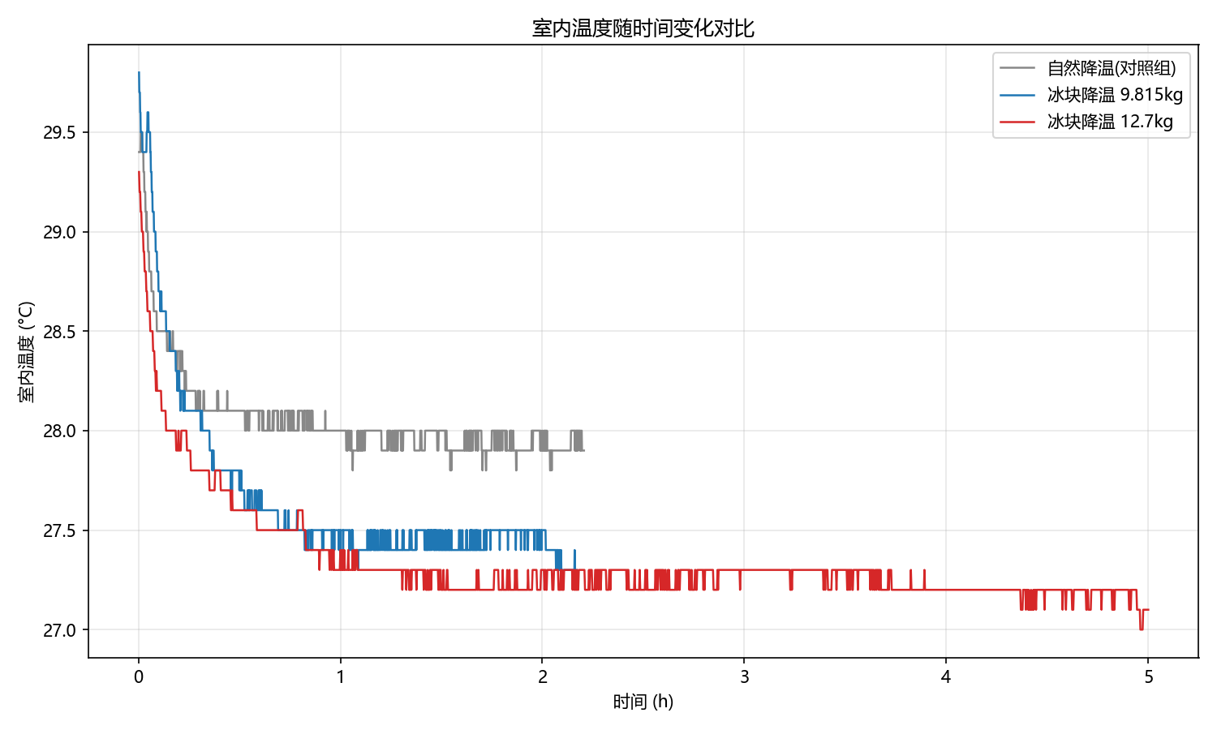
40平-实验结果：降温速率提升约 60%，稳态自然额外温降约 1℃
15 / 27
三组工况室温曲线对比 · 前快后缓的指数衰减形态 · 冰块组全程处于对照组下方
指标 | 对照 | 9.8kg | 12.7kg
前30min速率(℃/h) | 2.62 | 4.23 | 3.44
前60min速率(℃/h) | 1.41 | 2.41 | 1.91
额外温降·末值(℃) | — | 0.7 | 0.8
净额外降温*(℃) | — | 1.1 | 0.8
湿度变化(%RH) | +5.7 | +3.9 | −0.3
* 扣除各组初始温差后的公平对比口径
曲线解读
前 1h：冰块组速率持续高于对照组 0.5~1.5 ℃/h；
1.5h 后：各组趋缓，冰块组维持约 0.7~1℃ 的稳态温差带——冰的冷量释放与围护结构渗热基本平衡。
数据来源：冰蓄冷试验台实测 · 图1/指标汇总.csv · 传感器分辨率 0.1℃，速率经 30min 滑动平均

Slide 18
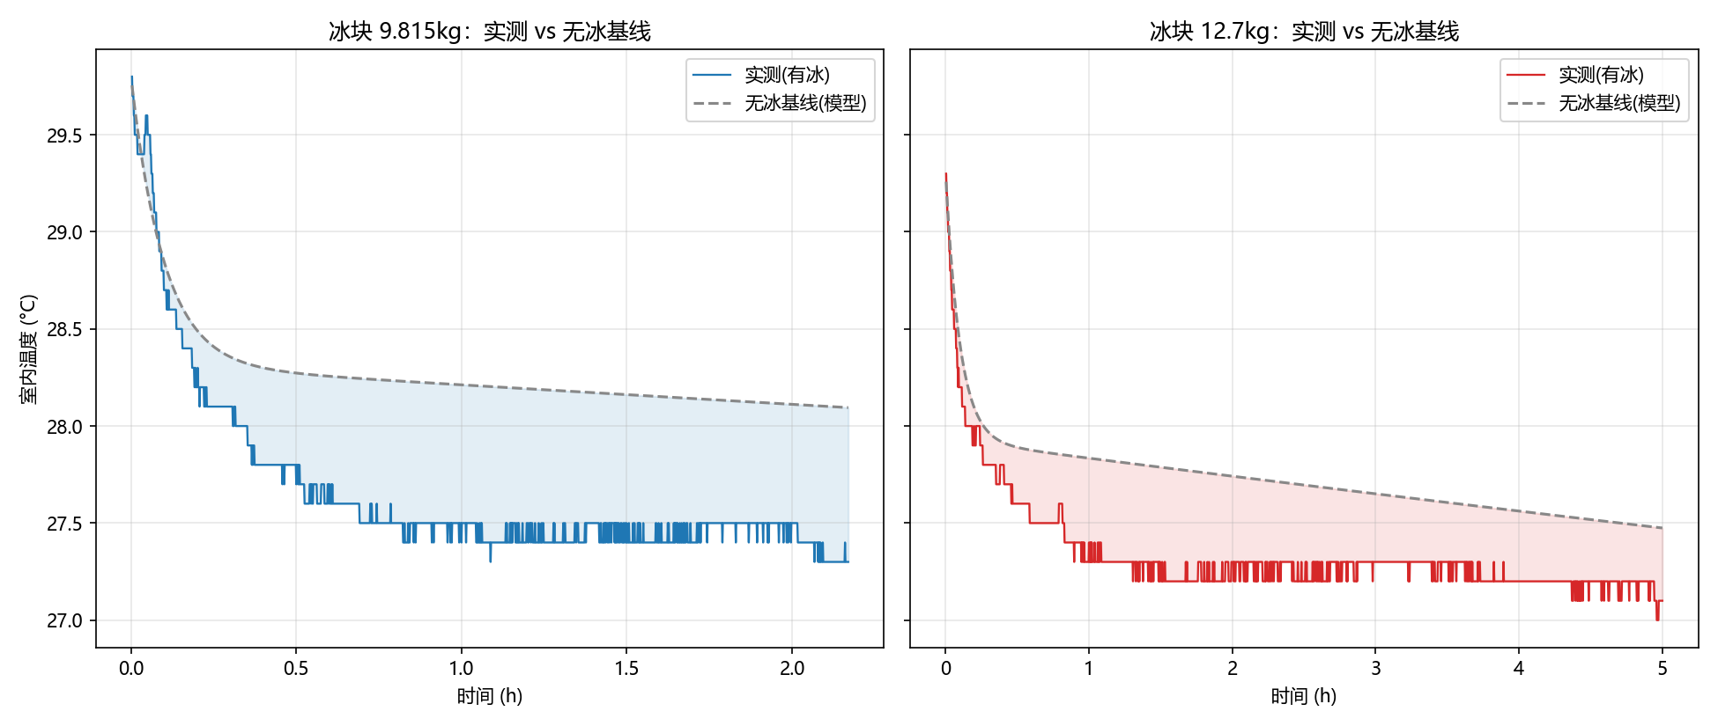
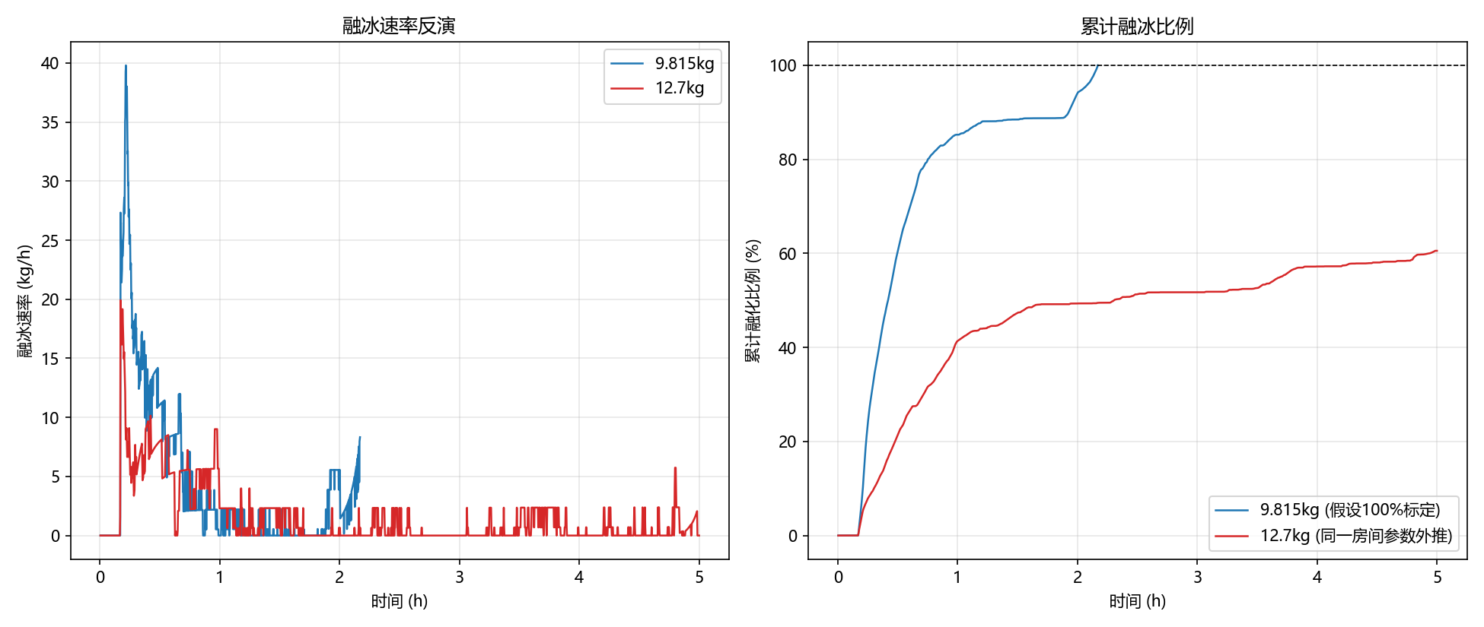
融冰速率反演：冷量前快后缓，12.7kg 组 5h 余冰约 5kg
16 / 27
双时间常数房间热模型（τ快≈6min / τ慢≈48h，RMSE 0.056℃）生成无冰基线 → 能量平衡反演融冰过程
反演指标 | 9.815 kg | 12.7 kg
平均制冷功率 | ≈560 W (2.2h) | ≈190 W (5h均值)
前1h 融冰速率 | 5~15 kg/h | 3~8 kg/h
累计融化比例 | 100%（2.2h 融完） | 5h 约 61%
实验结束余冰 | ≈0 | ≈5 kg
结论与产品含义
① 冷量释放前快后缓：前 1h 贡献 50~70% 冷量 → 加风扇强制对流是提升前期速率的关键改进；
② 12.7kg 组 5h 仍有余冰 ≈5kg → 「加冰量主要买时长」得到定量验证；
③ 约 10kg 冰 ≈ 一台 300~560W「免电空调」（制冰仅 100W 小冰柜，夜间低谷电蓄冷）。
方法说明：以 9.815kg 组全融化标定房间有效热容（含围护结构蓄热与冷量散失），同参数外推 12.7kg 组；标定假设 ±10% 不改变结论方向

Slide 19
供应链划分：四层结构 × 双产地——整机买中国、罐子走本地
17 / 27
每层均带参考数值 · P9~11 已定模块级采购清单与本页互洽（①~⑩ 编号一致）· 组件可产地化
层级 | 环节与代表厂商 · 参考数值 | 格局与采购策略
上游·核心部件 | 压缩机：GMCC 美芝 9,500 万台/年 ≈ 全球转子压缩机（3.12 亿台）3 成 ·凌达（格力）·海立；阀件 三花·盾安；电机 卧龙·大洋 | 高度垄断、随整机自带，不单独采购
中游·整机① 制冷主机 | 特域·同飞·东露阳·凯德利（本土前五）；已建联 铭迪/金抡：MD20PV 储冷 19 kWh · ¥8,620（质保 12 月 · 交期 15 工作日） | 1 匹级 ≈¥1,000，充分竞争、可谈账期
中游·整机② 送冷末端 | 盘管/内机：白牌 ¥345 起（麦斯顿）vs 品牌 美的·格力·天加 ¥800~2,500；P9 口径 ¥1,000~1,500 | 3,000 元 BOM 走工程低价带
中游·整机③ 水罐·电源 | 罐：304/440L 保温 ¥800~1,500 + 越南大新·山河；微逆主流可见 禾迈/昱能/德业（Enphase 主导高端）；组件 ¥0.75~0.90/W（2026-10 指导价）· 越南产能 ≈40 GW | 全部现货化，组件可产地化避关税
集成层（自建 · 唯一壁垒）
盘管穿罐+闭式回路+直驱电控；专利交底 V2.0 已布局；常州实测：C_eff≈5,000 kJ/℃ · 体感改善 1.3~2.3℃ · 除湿露点 22.4→19.5℃
渠道层（绑定即壁垒）
大新 ≈3 万零售网点 · 水电工施工队 · 光伏安装商 · EMC 零首付；SAM 200~450 万户 · 存量光伏户 10.3 万套
采购三分法（成本与关税平衡）
① 中国出厂：主机/微逆/盘管（小额高值）
② 越南本地：罐体+PU 喷涂+安装（重货售后）
③ 产地化选项：组件越南产（≈40 GW 产能）
所以呢：四层每环均有 ≥3 家充分竞争者、无卡脖子环节——要自建的只有「盘管穿罐+闭式回路+直驱电控」，数值锚点即 P19 二询压价清单
数据来源：产业在线/佰世越 2025 · AVI DATA 越南 2025 · AWE2026（GMCC 9,500 万台）· 头豹 · 财新/CSIS 越南光伏产能 · 冰蓄冷项目倒排测算（铭迪口径→金抡户用，2026-10）

Slide 20
厂商定位：不进整机红海，卡位「蓄冷功能部件 + 系统集成」
18 / 27
越南 320 万台/年 · 大金 28% 领跑 · 全球销量前五中国占三——整机无立足点，集成才有定价权
梯队 | 代表厂商 | 参考数值 | 与我们的关系
高端塔尖 | 大金 · 松下 · LG · 三菱电机 · 三星 | 越南 320 万台/年：大金 28% · 松下 13% · LG 11%；全球：大金 3,198 万台（12.3%）；越南本地产能：大金兴安省 100 万台/年 · LG 海防 $15 亿 · 松下/三星太原省 | 竞品天花板：不正面竞争
规模主流 | 美的 · 格力 · 海尔 · 奥克斯 | 全球销量：美的 7,183 万台（27.5%）第一 · 格力 4,571 万（17.5%）· 海尔 1,950 万（7.5%）· 奥克斯 1,870 万（7.1%）；美的/海尔在越设厂 | 供应链靠山：GMCC/凌达压缩机随整机体系外溢
工程性价比 ★ | 盘管 天加·国祥·麦斯顿/顺德中山 OEM；冷水机 特域·同飞；已建联 铭迪·金抡 | 工程低价带 ¥345 起；1 匹冷水机 ≈¥1,000；MD20PV ¥8,620 | ★ 3,000 元 BOM 与户用倒排主采购带
二手拆机 | 回收商 · 淘宝二手压缩机 | ¥150~800/台 · 存量巨大、无质保 | MVP 试验件来源
我方卡位：蓄冷功能部件 + 系统集成商
双口径锚定（与倒排表一致）
对标加装电池 10 kWh ≈¥8,000·寿命 5~8 年——水介质蓄冷寿命 20 年+、边际成本近零；借大新网点+光伏安装商触达 200~450 万户
试验 MVP ≈¥3,000 BOM（内机+水罐+冷水机+微逆光伏）；户用 MD20PV ¥8,620 ≈ 3,336 万盾 → 落在 3,000~4,000 万盾增量约束内，主推 @15㎡
所以呢：用别人的红海供应链，打自己的蓝海增量部件——整机厂是供应商不是对手，集成层才是护城河
数据来源：AVI DATA/GfK 越南 2025（320 万台）· 全球销量统计（东方财富 2025）· 中国家电网/越南人民报（在越工厂）· 冰蓄冷项目倒排测算（2026-10）

Slide 21
货源逐项锁定：每个模块 ≥2 家候选 + 参考数值（与 P10 编号对齐）
19 / 27
在 P10「供货归属」之上补齐具体厂商与数值锚点 · 全部现货或 ≤20 天交期 · 右列压价空间即二询目标
模块（P10 编号） | 厂商候选（梯队） | 参考数值（2026-10 口径） | 货源渠道
①② 冰蓄冷核心单元 | 金抡（铭迪口径，已建联） | ¥8,620 · 440L · 储冷 19 kWh · 质保 12 月 · 交期 15 工作日 | 工厂直采·广州（不含税运）
（散件备选）制冷主机 | 特域 S&A·同飞·东露阳；压缩机 美芝/凌达/海立 | 1 匹机 ≈¥1,000；1.5 匹变频压缩机 ¥400~700 | 淘宝/1688 现货
④ 风机盘管末端 | 白牌（麦斯顿等）→ 美的/格力/天加 | 白牌 ¥345~500/台；品牌 ¥800~2,500；P9 口径 ¥1,000~1,500 | 1688/暖通市场
水罐（整机/越南路线） | 德州/佛山 OEM；越南 大新·山河 | 304·440L 保温 ¥800~1,500；1000L 喷 PU ¥490~650 | 1688/越南本地施工
③⑩ 水泵·管路 | 五金通用件（屏蔽泵/多级泵） | 水泵 ¥300~1,000（2~2.5 m³/h · 45 kPa）；DN25+乙二醇 ¥400~800 | 五金/暖通现货
⑤⑥⑨ 电控小件 | MPPT 60A · 传感器 · 接水盘（通用件） | ¥550~900 | 淘宝现货
⑦ 光伏板组 | 天合（自有渠道）/ 晶科；隆基·天合越南产 | 550~625W ¥0.75~0.90/W（天合 9 月指导价 0.75~0.93）；2×625W 含支架电缆 ¥1,000~2,000 | 自有渠道/产地化
⑧ 夜间辅助电源 | LiFePO4 通用（500W / 1.2~2 kWh） | ¥1,200 | 电商/自有渠道
微逆（AC 路线） | 通用款 SMI/GTB → 德业；主流可见 禾迈/昱能/德业 | 800W ¥330~700（德业 ¥700 · SMI-800W ¥330）；Enphase 主导高端 | 淘宝/代理
— 现场安装 | 当地空调售后团队 | 另计（参考 P9 口径） | 本地服务网络
二询压价空间：盘管白牌 vs 品牌 −40%~60% · 微逆通用款 vs 品牌 −50% · 组件产地化省关税运费 → 整套可压 ¥800~1,500（≈整机口径 5~8%）
所以呢：P10 的「外采/自筹备」到这页全部落到具体厂商与数值——MVP 外采整机抢时间，放量期按此表二询切散件
数据来源：淘宝/1688 现货询价 2026-10 · 金抡报价（2026-09-11 出厂价）· 天合 9 月分布式指导价 · 冰蓄冷会议纪要（2026-10-10）· 本报告 P9~P11 口径互洽

Slide 22
配置单 M1｜冰蓄冷核心单元：
20 / 27
储冷 19 kWh · 440 L · 整机外采——MVP 期-参考 金抡 MD20PV（已沟通）
参数项 | 规格值 | 备注
罐容 / 储冷量 | 440 L / 19 kWh | 单桶覆盖 15 ㎡ 整晚（倒排公式口径）；440L 全冻 ≈41 kWh 潜热，19 kWh ≈46% 结冰率，标称诚实
内胆材质 | 304 不锈钢 | 食品级接触面
保温 | 40 mm 发泡 | 待机冷损待越南实测校准
换热形式 | 内置盘管 · 闭式回路 | 禁焊 · 顶盖穿壁机械接头
供电 | 光伏直驱 · 5V 控制供电 + 24V 动力直驱 | 预留 1~2 kW 板组功率配额
双模式工况 | 白天蓄冷（制冷至 2~8℃）/ 夜间供冷（泵送盘管） | 供回水循环
占地 | ≈5 ㎡ | 10~50 ㎡ 小型场景主推
梯队 | 参考集成供应商 | 参考数值
首选 | 金抡（广州，已建联） | ¥8,620 · 质保 12 月 · 交期 15 工作日
升级 | 铭迪 MD30PV | 28 kWh · ¥12,620；价差 ¥4,000 待确认差异化：内置盘管/热泵化冰/电控
散件备选 | 自装路线 | 见配置单 M2 · 硬成本 ¥1,650~3,000
参考价与采购口径
¥8,620 工厂出货（2026-09-11 报价）：不含税/运费/光伏板/泵/乙二醇
选型要点
倒排结论③：必须光伏直驱——市电制冰 10.4 元/天 > 直接开空调 8.1 元/天
所以呢：M1 到货即锁六成成本、自带 12 个月质保——MVP 期不二话外采整机抢时间
数据来源：冰蓄冷报价 to July（金抡，2026-09-11）· 冰蓄冷项目会议纪要（2026-10-10）· 倒排测算表

Slide 23
配置单 M2｜制冷主机·散件路线（放量期备选）
21 / 27
压缩机+罐+外壳+电控四散件自装——硬成本仅为整机的 1/3（P11 口径，溢价 2.9~5.2×）
参数项 | 规格值 | 备注
压缩机 | 1.5 匹品牌变频 · R32（定档）——变频压缩机厂商 | 美芝/凌达/松下体系；越南高温高湿取 R32：效率/充注量/环保口径一致
换热水罐 | 304 · 400~440 L · 40 mm 发泡 | 内置换热盘管
外壳/机架 | 钣金喷涂 + 底座服务舱 | 制冷模块与水泵一体集成
电控 | 温度传感器 · 控制器 · 冷凝水接水盘 | —
散件硬成本小计 | ≈¥1,650~3,000 | 对标整机 ¥8,620 → 溢价 2.9~5.2×
梯队 | 推荐供应商 | 参考数值
全新散件 | 美芝 GMCC · 凌达 · 海立 | 淘宝/1688 实测 ¥280~400，渠道价 ¥400~700 留余量
整机替代 | 特域 S&A · 同飞 · 东露阳 · 凯德利 | 1 匹级 ≈¥1,000（本土前五）
二手拆机 | 回收商 / 淘宝二手 | ¥150~800 · 无质保（仅 MVP 试验）
参考价与采购口径
散件合计 ≈¥1,650~3,000 + 装配测试另计；整机溢价买集成设计+质保+即插即用
选型要点
放量期切散件/二三线厂定制；开模前须明确海外销量预期（P11 结论）
所以呢：MVP 外采、放量散件——切换不改系统架构，公共件两条路线通用
数据来源：淘宝/1688 现货询价（2026-10）· 本报告 P11 核心成本拆解

Slide 24
配置单 M3｜风机盘管末端（送冷）水空调厂家
22 / 27
仅水路空调可对接——越南存量氟利昂机不可复用（P9 口径 ④，¥1,000~1,500）
参数项 | 规格值 | 备注
换热 | 铜管翅片 · 换热面积 1.5 ㎡（低温工况标定） | 3/9℃ 大温差工况换热量较标称低 15~20%
风机 | 调速风机 | 夜间卧室噪声敏感，选静音档
水路接口 | DN25 · 不冻液回路 | 与 M7 管路同口径
数量口径 | 15 ㎡×1 台 / 30 ㎡×2 台 | P9 系统口径 ¥1,000~1,500
梯队 | 推荐供应商 | 参考数值
工程白牌 | 麦斯顿等（1688） | ¥345~500/台
国产品牌 | 美的 · 格力 · 天加 | ¥800~2,500/台
外资工程 | 开利 · 约克 · 麦克维尔 | 高端工程带，本方案不必要
参考价与采购口径
白牌 ¥345~500 vs 品牌 ¥800~2,500 → 二询压价空间 −40%~60%
选型要点
盘管规格与 P10 概念图 ④ 对齐；选 220V 调速款即可
所以呢：M3 是压价弹性最大的模块——白牌先跑通，品牌做背书备选
数据来源：1688/淘宝询价（2026-10）· CNPP 风机盘管榜单 · P9/P11 口径

Slide 25
配置单 M4｜储冷水罐（蓄冷/生活水）
23 / 27
盘管隔离 + 罐体保温为必需项，直冷路线已被否决（P8 裁定 C1/C4）
参数项 | 规格值 | 备注
材质 | 304 不锈钢 / 食品级 PE（越南塑料罐） | —
户用单罐 | 400~440 L | 整机自带或德州/佛山 OEM · 适用 1 户
多户共用罐 | 1000~2000 L | 越南 大新/山河 · 适用 2~5 户（P8 路线 A）
保温 | 40 mm 发泡 / 喷 PU | 暴晒环境罐内可达 35~45℃，保温必需
盘管接口 | 顶盖穿壁机械接头 · 禁焊 | 闭式回路 · 不污染生活水
越南改造费 | 1000 L 罐喷 PU | ¥490~650
梯队 | 推荐供应商 | 参考数值
中国 OEM | 山东德州 / 佛山产业带（1688） | 100L 压力罐 ¥330 · 200L ¥350~468 · 400~440L ¥800~1,500
越南本地 | 大新 Tân Á · 山河 Sơn Hà | ≈3 万零售网点 · 1000~2000L 多户罐 + 喷 PU ¥490~650
整机自带 | 金抡 MD20PV | 含于 ¥8,620，无需另购
参考价与采购口径
散件 304/440L 保温罐 ¥800~1,500；越南 1000L 喷 PU 改造 ¥490~650
选型要点
「只借冷量、不动水罐」是路线 A 前提——两张门票：保底 ≥500L + 停水联动
所以呢：M4 在中国是现货、在越南是渠道——罐子永远本地买，不要跨国运
数据来源：1688/淘宝询价（2026-10）· P8 越南调研（裁定 C1/C4）· P11 口径

Slide 26
配置单 M5｜光伏板组（1~2 kW 配额）
24 / 27
白天光伏直驱制冰是经济性唯一前提——自用溢价 ≈3.6×（P9 口径 ⑦）
参数项 | 规格值 | 备注
组件 | 单晶 550~645 W（TOPCon） | 天合 645W×2（P10 概念图 ⑦）
配额 | 1~2 kW | 设计阶段预留板组功率
辅件 | 含支架电缆 | P10 口径
单价锚 | ¥0.75~0.90/W（2026-10 口径） | 3 月分布式现货 ≈0.8 元/W；天合 9 月指导价 0.75~0.93（630W+ TOPCon 双面 0.83~0.87）；较 2024 年底 0.6 元 +33%
电价锚 | 自用 0.9 元/kWh vs 余电上网 0.22 元 | 溢价 3.6×（越南 3,240~3,737 盾口径）
梯队 | 推荐供应商 | 参考数值
首选 | 天合（自有渠道） | 2×625W 含支架电缆 ¥1,000~2,000（≈0.8 元/W 口径仍成立）
市场现货 | 贴牌/双logo | 分布式现货 0.75~0.93 元/W
产地化 | 天合 · 晶科越南产 | 越南组件产能 ≈40 GW
参考价与采购口径
倒排表 2.5 kW=¥2,000 系 0.65 元/W 旧口径 → 按 0.8 元/W 应上调至 ≈¥2,300~2,600（+15~30%）
选型要点
美国关税冲击下东南亚组件产能转向本地市场——越南采购价优；现货波动大，锁价走季度框架
所以呢：M5 自有天合渠道就是成本优势，产地化还能再省关税运费
数据来源：天合 9 月分布式指导价（0.75~0.93 元/W）· 行业现货 2026-03 ≈0.8 元/W · P10 口径 · 财新/CSIS 越南光伏产能 · 倒排表

Slide 27
配置单 M6｜供电配套（微逆/储逆 + 夜间辅助电源）
25 / 27
负载 ≈0.8~1.0 kW（压缩机 735W + 风机 + 泵）——先定架构再买机：并网微逆 / 储逆一体 / 直流母线三选一
参数项 | 规格值 | 备注
微型逆变器 | 800~1000 W · AC 并网路线 | 并网型、无充放电通道，输出直送电网侧
充放电管理 | AC 耦合储能逆变 / 微型储逆一体（德业 SUN-M 系列） | 配 LiFePO4 必需，否则电池无法接入
夜间电源 | LiFePO4 500 W / 1.2~2 kWh | 带水泵 5W + 风机盘管
负载合计 | ≈0.8~1.0 kW | 1 匹压缩机 735W + 风机 30~80W + 泵 30~60W
发电侧匹配 | 板组 ≈0.95 kWp → 微逆 800~1000 W | 档位对得上（P19 校核）
梯队 | 推荐供应商 | 参考数值
通用款 | SMI-800W · GTB（淘宝） | ¥330~585
品牌 | 德业 800W（Mocowini ¥799） | ¥700~799；带电池选德业 SUN-M 储逆一体
主流可见 | 禾迈 · 昱能 · 德业 | Enphase 主导高端；越南本地以韩系与二手为主
配储 | LiFePO4 通用 | ¥1,200（P10 口径）
参考价与采购口径
微逆通用款 vs 品牌 −50%；配储 ¥1,200；储逆一体价待询价（德业 SUN-M 系列）
选型要点
微逆=并网型、无充放电通道；带电池必须 AC 耦合或储逆一体，或改直流母线（MPPT+蓄电池）
所以呢：M6 先定架构再买机——并网微逆/储逆一体/直流母线三选一，电池不是插上就能用
数据来源：淘宝询价（2026-10）· 微逆格局：Enphase 主导高端、禾迈/昱能/德业主流可见（渠道调研 2026-10）· P10/P19 口径

Slide 28
配置单 M7｜循环水泵 + 管网辅材
26 / 27
完全通用件——≥3 家比价即可（P10 口径 ③⑩，金抡报价不含泵/乙二醇）
参数项 | 规格值 | 备注
循环水泵 | 屏蔽泵/多级泵 · 流量 2~2.5 m³/h | 水阻 45 kPa
管路 | DN25 不冻液管 | 与 M3 盘管接口同口径
工质 | 防腐乙二醇 | 浓度按当地最低温选型，越南热区可低浓度
梯队 | 推荐供应商 | 参考数值
五金现货 | 淘宝 / 暖通市场 | 水泵 ¥300~1,000
管路辅材 | 五金现货 | DN25 管 + 乙二醇 ¥400~800
比价策略 | ≥3 家现货商 | 无定制、无交期风险
参考价与采购口径
合计 ¥700~1,800（P10 水项合计 ¥1,000~1,800 口径）
选型要点
乙二醇/水泵不在金抡报价内（2026-09-11 报价边界），须自行外采
所以呢：M7 没有供应链风险，只有比价动作——到货周期 ≈0
数据来源：淘宝/五金市场询价（2026-10）· 金抡报价边界 · P10/P11 口径

Slide 29
配置单 M8｜电控小件 + 现场安装
27 / 27
双模式切换（白天蓄冷/夜间供冷）为自研集成层——安装走越南本地售后（P10 口径 ⑤⑥⑨）
参数项 | 规格值 | 备注
MPPT 控制器 60A（条件件） | 仅普通逆变器方案需要 | 微逆/储逆一体自带 MPPT 则免
温度传感器 | 罐内 / 回水 / 室内多点 | 配合反演法标定
冷凝水接水盘 | — | 除湿凝水（实测露点 22.4→19.5℃）
联动逻辑 | 停水联动停机 · 保底 ≥500 L | P8 两张门票
现场安装 | 上门安装调试 + 售后维修 | 当地空调售后团队承接
梯队 | 推荐供应商 | 参考数值
电控小件 | 淘宝现货（MPPT/传感器/接水盘） | ¥550~900（P10 口径）
安装 | 越南当地空调售后 / 水电工 | 另计（P9 口径）
渠道 | 大新网点施工队 | 绑定即壁垒（P17 渠道层）
参考价与采购口径
小件 ¥550~900；安装费另计，按当地售后行情
选型要点
电控联动逻辑（双模式 + 停水保护）是自研集成层，不外包
所以呢：M8 的钱花在别人身上（安装），壁垒留在自己身上（电控逻辑）
数据来源：P10/P17 口径 · 常州实验（露点/体感实测）· 冰蓄冷会议纪要（2026-10-10）

